Slide 1
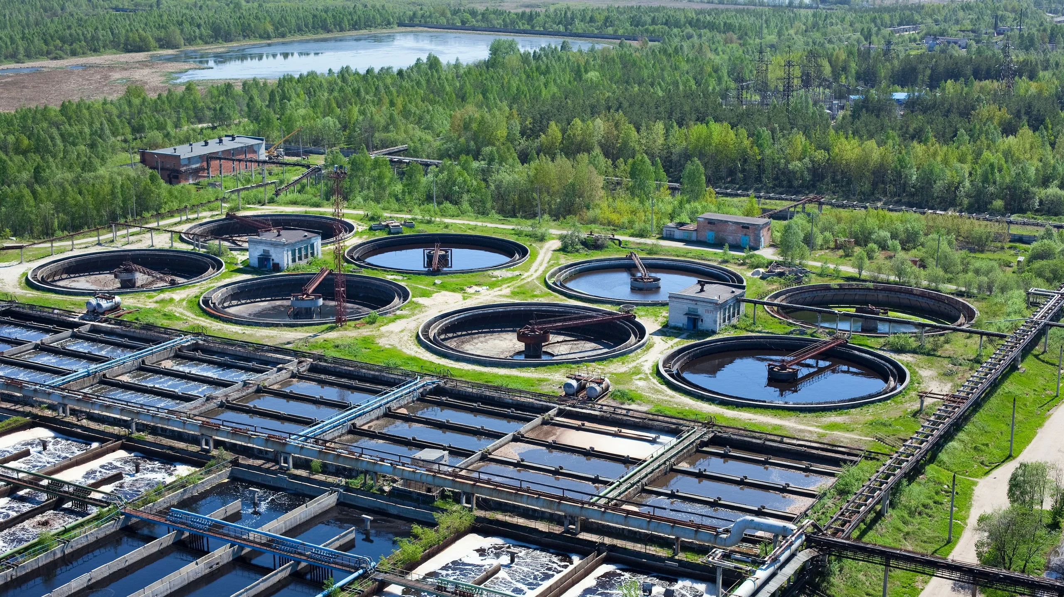
О РЕАЛИЗАЦИИ ПРОЕКТОВ
КАНАЛИЗАЦИОННО-ОЧИСТНЫХ СООРУЖЕНИЙ (КОС) И ПОВТОРНОГО ИСПОЛЬЗОВАНИЯ СТОЧНЫХ ВОД
г. Астана 2024 год

Slide 2
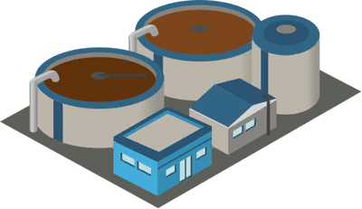
ИНФОРМАЦИЯ ПО РЕАЛИЗАЦИИ ПРОЕКТОВ КОС
0
8
ПРОЕКТОВ
20
МЛРД ТЕНГЕ
ВЕДЕТСЯ СТРОИТЕЛЬТСТВО
8
ПРОЕКТОВ
200
МЛРД ТЕНГЕ
28
ПРОЕКТОВ
346
МЛРД ТЕНГЕ
61
ПРОЕКТ
ЗА СЧЕТ ЗАЙМОВ МФО
ЗА СЧЕТ РБ
878
МЛРД ТЕНГЕ
ЗА СЧЕТ МЕХАНИЗМА ГЧП
ЗА СЧЕТ АО «НУХ «БАЙТЕРЕК»
1
ПРОЕКТ
16
МЛРД ТЕНГЕ
24
ПРОЕКТА
316
МЛРД ТЕНГЕ
2

Slide 3
РЕАЛИЗАЦИЯ ПРОЕКТОВ КОС
ЗА СЧЕТ ЗАЙМОВ МФО
ВСЕГО
НАЧАТА РЕАЛИЗАЦИЯ
8
ПРОЕКТОВ
7
ПРОЕКТОВ
АКТОБЕ,
КАРАГАНДА,
РИДДЕР,
ТАРАЗ
ЖЕЗКАЗГАН,
САТПАЕВ,
БАЛХАШ,
СТЕПНОГОРСК
АКТОБЕ
КАРАГАНДА
53,5
МЛРД ТЕНГЕ
55,8
МЛРД ТЕНГЕ
ПОЛУЧЕНО ПОЛОЖИТЕЛЬНОЕ ЗАКЛЮЧЕНИЕ ГОСЭКСПЕРТИЗЫ
ЕБРР ОДОБРЕНО ПРЕДОСТАВЛЕНИЕ ЗАЙМА
НАЧАТЫ
КОНКУРСНЫЕ ПРОЦЕДУРЫ
- ОДОБРЕНИЕ РБК (ГОСГАРАНТИЯ)
- ПРИНЯТИЕ ППРК (на согласовании)
- ПОДПИСАНИЕ КРЕДИТНОГО СОГЛАШЕНИЯ
ПОЛУЧЕНО ПОЛОЖИТЕЛЬНОЕ ЗАКЛЮЧЕНИЕ ГОСЭКСПЕРТИЗЫ
ГОТОВИТСЯ ПАКЕТ ДОКУМЕНТОВ НА ЭКОНОМИЧЕСКУЮ ЭКСПЕРТИЗУ (МНЭ)
БАЛХАШ
САТПАЕВ
!
17,9
МЛРД ТЕНГЕ
16,1
МЛРД ТЕНГЕ
РАБОТЫ
ЗАТЯНУЛИСЬ
ТАРАЗ, ЖЕЗКАЗГАН, СТЕПНОГОРСК
РИДДЕР
КАРАГАНДА
БАЛХАШ
САТПАЕВ
ПОЛУЧЕНО ПОЛОЖИТЕЛЬНОЕ ЗАКЛЮЧЕНИЕ ГОСЭКСПЕРТИЗЫ
ПЛАНИРУЕТСЯ
ПОЛУЧЕНИЕ
ОТРАСЛЕВОГО
ЗАКЛЮЧЕНИЯ
ПОЛУЧЕНО ПОЛОЖИТЕЛЬНОЕ ЗАКЛЮЧЕНИЕ ГОСЭКСПЕРТИЗЫ
СРОК ВЫДАЧИ ЗАКЛЮЧЕНИЙ В
1 КВАРТАЛЕ 2024 ГОДА
НА ЭТАПЕ
РАЗРАБОТКИ ТЭО
3

Slide 4
РЕАЛИЗАЦИЯ ПРОЕКТОВ КОС
ЗА СЧЕТ СРЕДСТВ РЕСПУБЛИКАНСКОГО БЮДЖЕТА
ВСЕГО
ВЕДЕТСЯ СМР
ЗАВЕРШАЕТСЯ ПРОЕКТИРОВАНИЕ
36
ПРОЕКТОВ
8
ПРОЕКТОВ
ШЫМКЕНТ, ФОРТ-ШЕВЧЕНКО, ЛЕНГЕР, САРЫАГАШ, АТЫРАУ, КЫЗЫЛОРДА, АКТАУ, КАРАЖАЛ
6
ПРОЕКТОВ
ЗАЯВИЛИ на 2024 год
В ГОСЭКСПЕРТИЗЕ
ЕСИЛЬ, ХРОМТАУ, КОСШИ, СТЕПНЯК,, КУРЧАТОВ, ШАЛКАР
3
ПРОЕКТА
АРКАЛЫК
ШУ
КАРАКАРАЛИНСК
1
ПРОЕКТ
ТЕКЕЛИ
РАЗРАБОТКА ПСД
КОНАЕВ
МИО НЕ НАЧАТЫ РАБОТЫ ПО РАЗРАБОТКЕ ПСД
АЛТАЙ,
АСТАНА
ЖИТИКАРА,
СЕРЕБРЯНСК
СЕРГЕЕВКА
13
ПРОЕКТОВ
НЕ ПРЕДУСМОТРЕНО ФИНАНСИРОВАНИЕ
5
ПРОЕКТОВ
В I КВАРТАЛЕ Т.Г. ПЛАНИРУЕТСЯ ЗАКЛЮЧЕНИЕ ДОГОВОРА ГЧП
С ТОО «DAUR CAPITAL»
ПЕТРОПАВЛОВСК, ТАЙЫНША, БУЛАЕВО, МАМЛЮТКА, АРАЛЬСК, КАЗАЛИНСК, ТЕМИР, КАНДЫАГАШ, ЕРЕЙМЕНТАУ, МАКИНСК, АККОЛЬ, ШАР и УШТОБЕ
4

Slide 5
РЕАЛИЗАЦИЯ ПРОЕКТОВ КОС
ЗА СЧЕТ АО «НУХ «БАЙТЕРЕК»
ГОСКОМИСИЯ ПО МОДЕРНИЗАЦИИ ЭКОНОМИКИ ОТ 26 АПРЕЛЯ 2023 ГОДА
ПРИНЯТО РЕШЕНИЕ О ВЫДЕЛЕНИЕ СРЕДСТВ С ЕНПФ
МИО ПОРУЧЕНО РАЗРАБОТАТЬ ПСД ДО КОНЦА 2023 ГОДА
ВЕДЕТСЯ РАБОТА ПО ВНЕСЕНИЮ ИЗМЕНЕНИЙ В БЮДЖЕТНЫЙ КОДЕКС
В ГОСЭКСПЕРТИЗЕ
РАЗРАБОТКА ПСД
1
ПРОЕКТ
13
ПРОЕКТОВ
ТУРКЕСТАН, СЕМЕЙ, УРАЛЬСК, УСТЬ-КАМЕНОГОРСК, КОКШЕТАУ, АКСАЙ, ЩУЧИНСК, АТБАСАР, АЯГОЗ, ШАХТИНСК, ЖАНАОЗЕН, КЕНТАУ И ЛИСАКОВСК
АЛМАТЫ
ЗАВЕРШАЕТСЯ ПРОЕКТИРОВАНИЕ
МИО НЕ НАЧАТЫ РАБОТЫ ПО РАЗРАБОТКЕ ПСД
4
ПРОЕКТА
ЕСИК,
КАРАТАУ, КУЛЬСАРЫ, ЖАНАТАС
6
ПРОЕКТОВ
ПАВЛОДАР, КОСТАНАЙ, ЭКИБАСТУЗ, АКСУ, САРАНЬ, РУДНЫЙ
!
АО «НУХ «БАЙТЕРЕК»
5

Slide 6
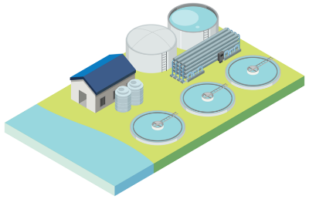
СНИЖЕНИЕ СТОИМОСТИ СТРОИТЕЛЬСТВА КОС
ПО РЕЗУЛЬТАТАМ ГОСЭКСПЕРТИЗЫ
ЭКОНОМИЧЕСКИЙ ЭФФЕКТ
7
ПРОЕКТОВ
248
МЛРД ТЕНГЕ
ЗАЯВЛЕННАЯ СТОИМОСТЬ ПРОЕКТОВ
47
МЛРД ТЕНГЕ
СНИЖЕНА СТОИМОСТЬ ПРОЕКТОВ
АКТОБЕ,
КАРАГАНДА,
САТПАЕВ,
БАЛХАШ,
АТЫРАУ,
КЫЗЫЛОРДА,
АКТАУ
201
МЛРД ТЕНГЕ
ПРИНЯТАЯ СТОИМОСТЬ ПРОЕКТОВ
СТОИМОСТЬ ТЕХОБЪЕКТОВ ЗА 1 М³
310 - 559
ТЫС. ТЕНГЕ
6

Slide 7
ОПТИМИЗАЦИЯ ПРОИЗВОДИТЕЛЬНОСТИ КОС
ПО РЕЗУЛЬТАТАМ РАССМОТРЕНИЯ ТЗ
44
ПРОЕКТОВ
889
тыс.м3/сут
ЗАЯВЛЕННАЯ ПРОИЗВОДИТЕЛЬНОСТЬ ПРОЕКТОВ
РАССМОТРЕНО
199
тыс.м3/сут
СНИЖЕНА ПРОИЗВОДИТЕЛЬНОСТЬ ПРОЕКТОВ
25
ПРОЕКТ
688
тыс.м3/сут
ПРИНЯТАЯ ПРОИЗВОДИТЕЛЬНОСТЬ ПРОЕКТОВ
СОГЛАСОВАНО
19
ПРОЕКТОВ
ЭКОНОМИЧЕСКИЙ ЭФФЕКТ
≈98
ВЫДАНЫ ЗАМЕЧАНИЯ
МЛРД. ТЕНГЕ
7
*Согласно «Методика отбора проектов строительства, реконструкции, модернизации КОС» (Утверждена Приказом КДС ЖКХ 180-НҚ от 16.09.2022 г.)

Slide 8
НАПРАВЛЕНИЯ ПОВТОРНОГО ИСПОЛЬЗОВАНИЯ
ОЧИЩЕННЫХ СТОЧНЫХ ВОД
ОБЛАСТЬ ПРИМЕНЕНИЯ ВТОРИЧНОГО ИСПОЛЬЗОВАНИЯ ОЧИЩЕННЫХ СТОЧНЫХ ВОД, СОГЛАСНО «КЛАССИЧЕСКОЙ» ТЕХНОЛОГИИ ОЧИСТКИ, В СООТВЕТСТВИИ С НТД (СТ РК ISO 16075-2-2017 , СН РК 4.01-03-2011)
СЕЛЬСКОЕ ХОЗЯЙСТВО
Сельскохозяйственное орошение продовольственных культур: перец, помидор, огурец, цукини, молодые бобовые, салат, шпинат, азиатская капуста, капуста, сельдерей и др.; технических культур: хлопок, масличная пальма, маслина, гевея, тунг и др., посевных культур: подсолнечник, кукуруза, рожь, нут, семена, пшеница и др.
ГОРОДСКИЕ НУЖДЫ
Неограниченная городская ирригация (использование в непитьевых целях в обстановке неограниченного общественного доступа, орошение общественных садов и парков, куда общественный доступ не ограничен во время орошения, игровые площадки, клумбы, газон и др. зеленые насаждения)
ПРОМЫШЛЕННОСТЬ
Охлаждение технологического оборудования, использование в процессах, где не требуется высокое качество воды.
ПОПОЛНЕНИЕ ВОДОЕМОВ И ПОДЗЕМНЫХ ВОД
Для поддержания уровня воды в реках, озерах, подземных вод в периоды засухи
*Необходима синхронизация действующих НТД по регулированию качества сбросов очищенных сточных вод в водные объекты (Приказы МЗ от 20 февраля 2023 года №26 и от 24 ноября 2022 года № ҚР ДСМ-138 ) и НТД по экологическому регулированию (Приказ Председателя КВР МСХ от 9 ноября 2016 года № 151) по вопросам сброса очищенных сточных вод
8

Slide 9
ДЕКАРБОНИЗАЦИЯ НА ПРИМЕРЕ КОС Г.ШЫМКЕНТ
ВХОДНЫЕ ПАРАМЕТРЫ
ПЕРЕРАБОТКА
ЭФФЕКТИВНОСТЬ
ПОСТУПЛЕНИЕ СТОЧНЫХ ВОД 130 тыс.м³/сутки
ОЧИЩЕННАЯ ВОДА
130 тыс.м³/сутки
ОРОШЕНИЕ ТЕХНИЧЕСКИХ КУЛЬТУР
3,5 ГА
ОБРАЗУЕТСЯ ИЛА
300 м³/сутки
СУХОЙ ОСТАТОК
6 тонн/сутки
СНИЖЕНИЕ ВЫБРОСОВ ПГ
ПРОИЗВОДСТВО БИОГАЗА
6 000 м³/сутки
ЭЛЕКТРОЭНЕРГИЯ
7 200 кВтч/сутки
88,9%
ВЫБРОСЫ ПГ
180 т.экв. СО₂
ВЫБРОСЫ ПГ
19,9 т.экв. СО₂
9

Slide 10
СТРАТЕГИЯ ДЕКАРБОНИЗАЦИИ
В РАМКАХ РЕАЛИЗАЦИИ ПРОЕКТОВ КОС
СТРОИТЕЛЬСТВО И РЕКОНСТРУКЦИЯ 69 КОС
На ближайщие 5 лет планируется строительство и реконструкция 69 объектов КОС общей производительностью 2,4 млн.м3/сут
ЭЛЕКТРОЭНЕРГИЯ
100 МВт/сутки
ОРОШАЕМЫХ ЗЕМЕЛЬ
400 км²
ОЧИЩЕННОЙ ВОДЫ
2,4 млн.м³/сутки
УРОЖАЙНОСТЬ
до 1,2 млн.тонн
СНИЖЕНИЕ ВЫБРОСОВ ПГ
С 72 до 8 тыс.т.экв. СО₂
ПОГЛОЩЕНИЕ СО₂
за счет повышения
приживаемости деревьев при озеленении городов
10

